Slide 1


Муниципальное бюджетное общеобразовательное учреждение
«Средняя общеобразовательная школа им. Г.Г.Гарифуллина с.Ядыгерь
Кукморского муниципального района Республики Татарстан
Районный семинар библиотекарей
23 мая 2018 года
Тема: «Методика организации повышения читательской компетентности учащихся в рамках реализации ФГОС»

Slide 2
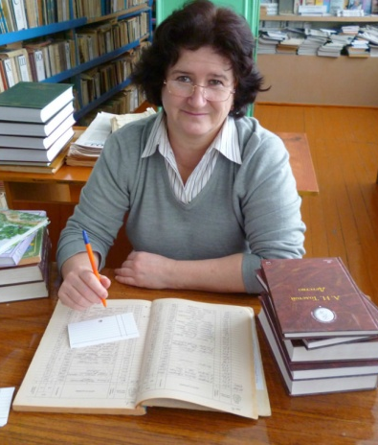
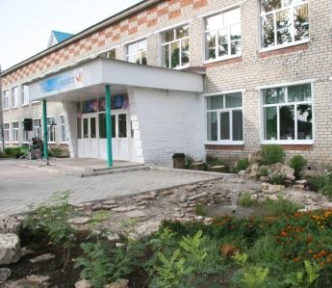
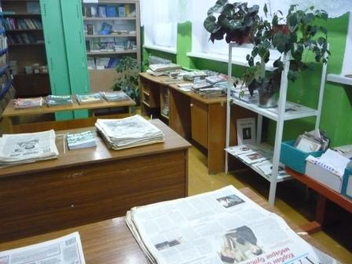
Читайте! Пусть в Вашей жизни не будет ни одного дня, в который бы Вы не прочитали хотя бы одну страницу из новой книги»
К.Паустовский
Педагог-библиотекарь
Дусбабаева Мукарам Махмадалиевна

Slide 3

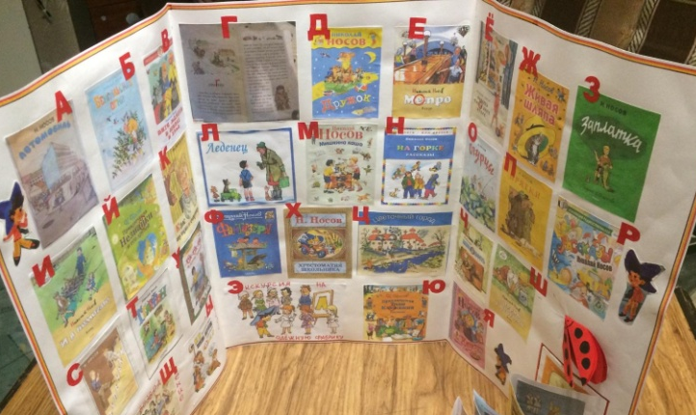
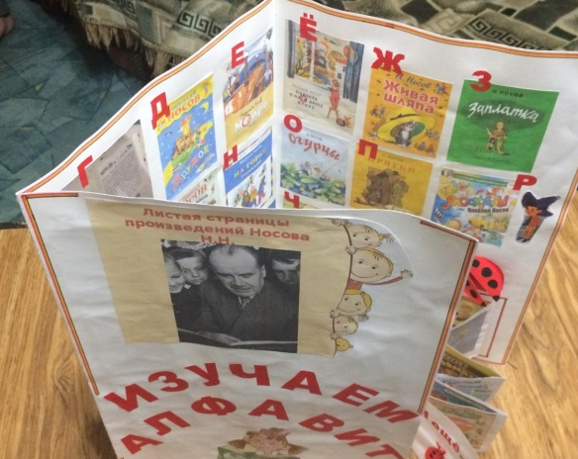
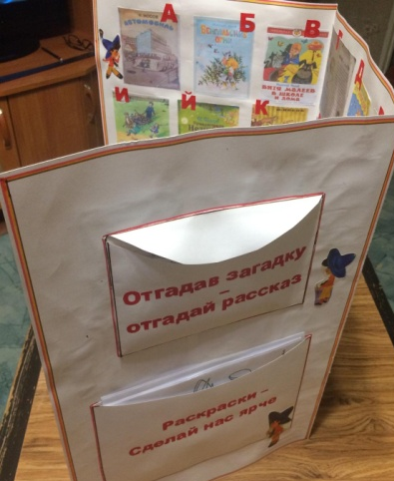
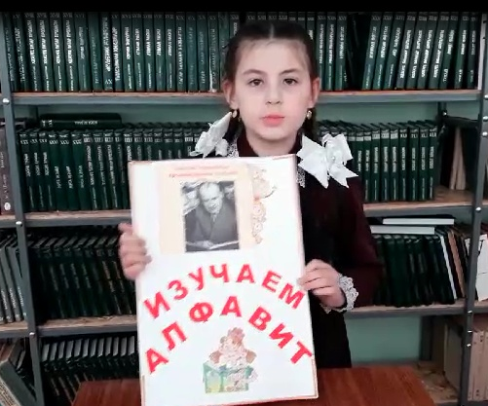

Республиканский конкурс-выставка детского творчества
«Весёлые истории фантазёров»,
посвящённого 105-летию Виктора Драгунского и 110-летию Николая Носова
в рамках IХ Республиканского конкурса
исследовательских работ и проектов школьников «Дебют в науке»
в г. Нижнекамске
Номинация: Обложки книг по произведениям Н.Носова и В.Драгунского
Название работы: «Листая страницы произведений Н.Носова, изучаем алфавит

Slide 4
Литературная игра, посвященная 110-летнему юбилею Н.Носова
«Он любил детство в людях»
Эпиграф: «Дружба – большая сила»
Цели: вызвать интерес к чтению книг; расширить знания детей о писателе
Николае Носове и его произведениях; подвести итоги работы над книгой
Н.Носова «Незнайка на Луне»; развивать читательские способности;
совершать диалогическое и монологическое говорение; воспитывать
желание беречь и ценить дружбу.
Задачи: пробудить читательский интерес к автору; расширить кругозор;
повысить культуру чтения.
Адресность читательской аудитории:
обучающиеся 1-6 классов общеобразовательной школы

Slide 5


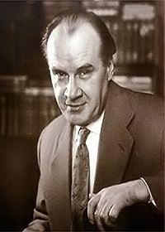














Николай Николаевич Носов
Родился в Киеве 23 ноября 1908 года в семье актера. Сочинять сказки и рассказы он начал в 1938 году

Slide 6



Трилогия о Незнайке

Slide 7
1. Конкурс «Да - нет»
- Незнайка просил прощение у Селедочки после того, как обидел её?
- Профессор Стекляшкин видел, как Пончик и Незнайка шли ночью к ракете?
- Пончик нарочно запустил ракету?
Вторая ракета была многоступенчатой?
Космонавты сразу нашли Пончика?
Слышал ли что-либо Колосок о Незнайки?
Антикамень защищал коротышек от состояния невесомости?
Полицейские разрешали садить семена гигантских растений?
Незнайка верил в дружбу?
«Бедлам» – общество синтетических продуктов?
На острове развлечений было грустно?
Скуперфильд хотел достать семена табака, чтобы разбогатеть?

Slide 8
2. Викторина
1.На какой улице жили коротышки в Цветочном городе?
А) Незабудок Б) Колокольчиков В) Одуванчиков
2. Малыши и малышки очень любили музыку, а Гусля был замечательным музыкантом. Он играл на разных музыкальных инструментах. Незнайка ему завидовал. Какой музыкальный инструмент предложил Гусля Незнайки?
А) Барабан Б)Балалайку В) Гармошку
3. После того, как никто не захотел слушать Незнайкину музыку, он решил сделаться художником. Кто первым проснулся и увидел на стене свой портрет?
А) Пончик Б) Торопыжка В) Доктор Пилюлькин
4. Художника из Незнайки не получился, и он задумал сделаться поэтом и сочинять стихи. Сумел ли его учитель Цветик подобрать рифму к слову «пакля»?
А) Бакля, вакля Б) Гакля, дакля В) не нашел рифму

Slide 9
5. Однажды Винтик и Шпунтик никому ничего не сказали, закрылись у себя в мастерской и стали что-то мастерить. Целый месяц они пилили, строгали, клепали, паяли и никому ничего не показывали. Что они мастерили?
А) Пылесос Б) Автомобиль В) Воздушный шар
6. Сколько дней Знайка со своими друзьями делал воздушный шар?
А) Пять дней Б) Неделю В) Десять дней
7. Синеглазка привела Незнайку на кухню. Там был умывальник. Рядом на гвозде висело полотенце, а на полочке лежало мыло и зубной порошок. Но Незнайка сказал, что терпеть не может зубной порошок, потому что он…
А) Горький Б) Безвкусный В) Невкусный
Через реку вел узенький мостик, похожий на длинный половичок, протянутый с одного берега реки на другой. Он был сделан из какой-то толстой и прочной материи. Из чего был сделан мост?
А) Из прутьев Б) Из стеблей льна В) Из коры березы

Slide 10
3. Конкурс – «Шифровальщик
Расшифруйте названия ракет:
«Н И П»
«Ф И С»
«З И Н»

Slide 11
4. Конкурс «Загадочный»
1. Поверну волшебный круг Подаётся голосок
И меня услышит друг Он бежит по проводам -
Через поле и лесок Скажешь здесь, а слышно там.
2. На малину налетели И скорей из огорода !
Поклевать её хотели, А урод стоит на палке,
Но увидели урода - С бородою из мочалки
3. На коровьем молоке
Сварили мы её в горшке.
Она сытая, густая, 4. Птичка-невеличка,
Ох и вкусная какая! Носик стальной,
Хвостик льняной.

Slide 12




5. Вильнёт хвостом туда – сюда
И нет её, и нет следа.
6. Не летает, не жужжит –
Жук по улице бежит.
и горят в глазах жука
Два блестящих огонька
7. С хозяином дружит, дом сторожит,
Живёт под крылечком, хвостик колечком.
8. На грядке – длинный и зелёный.
А в кадке – желтый и солёный.

Slide 13
5. Конкурс «Мозаика»
Составить из этих слов названия рассказов Н.Носова
Слова: живая, Мишкина, семейка, каша, бенгальские, я, огни, про, наш, Гену, каток, на, охотника, горке, задача, Шурик, про, Федина, репку, три, шляпа, веселая, и, помогаю, у, дедушки.

Slide 14




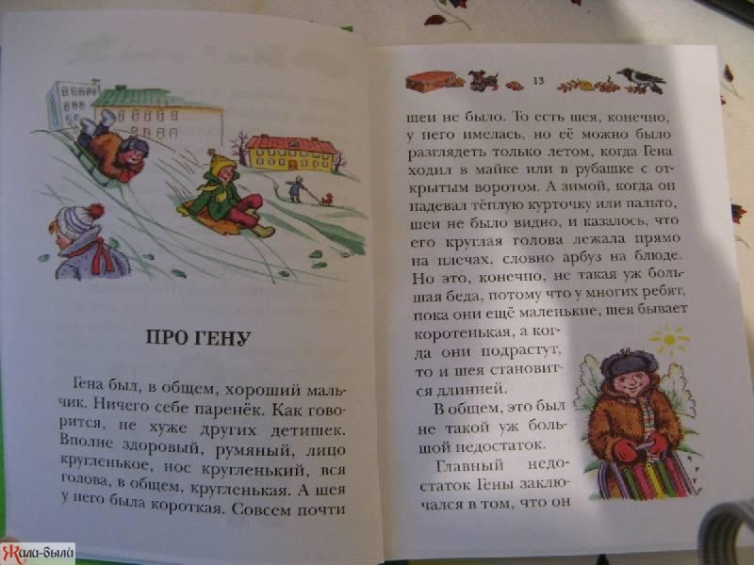



Ответы конкурса «Мозаика»
«Живая шляпа»
«Мишкина каша»
«Бенгальские огни»
«Про Гену»
«Наш каток»
«На горке»
«Федина задача»
«Шурик у дедушки»
«Про репку»
«Три охотника»
«Веселая семейка»
«И я помогаю»

Slide 15
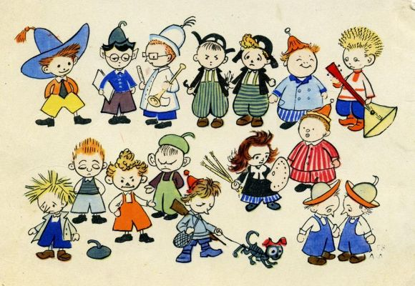

6. Конкурс «Профессии коротышек»
Вспомнить и назвать
профессии коротышек
Пулька (О . . . . . К )
Звёздочкин ( А . . . . . . М)
Винтик и Шпунтик (М . . . . . . И)
Свистулькин (М . . . . . . . . Р)
Тюбик (Х . . . . . . К)
Пилюлькин (В . . Ч)
Кубик (А . . . . . . . . Р)
Караулькин (М . . . . . . . . Р)

Slide 16
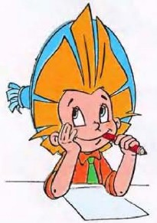
7. Конкурс «Поэтический»
Задание – сочинить стихотворение (двустишие)
с предложенными рифмами:
- котёнок – ребёнок;
речка – печка;
шар – комар;
бочка – точка;
огурец - молодец

Slide 17
8. Отгадайте кроссворд
1. Гостиница, в которой Незнайку, как космонавта, встречало много лунных коротышек. (И…..Д)
2. Коротышка, который видел, как ночью Незнайка и Пончик шли к ракете. (Р…..К)
3. Коротышка, который дружил с Винтиком. (Ш….К)
4. Коротышка, который некоторое время дружил с Незнайкой, а потом предал его. (Ж…О)
5. Коротышка, сбежавший от Спруте с миллионом его денег. (К…Е)
6. Астроном, который гостил в космическом городке. (А…А)
1
 |  |  |  |  |  | 2
 |  |  |  | 3
 |  |  |  |  |  | 4
 |  |  | 5
 |  | 6

Slide 18
9. Блицтурнир. Отвечаем по очереди
Вспомните рассказ, название которого состоит из трех одинаковых слов
Феде Рыбкину никак не удавалось решить задачу по арифметике: ему мешали король с блохой, титулярный советник, колокольчик, алмазы в пещерах. Что нужно было сделать Феде, чтобы решить задачу?
Как звали кота в рассказе «Живая шляпа»?
Что помогло ребятам из рассказа «Огородники» получить хороший урожай?
В рассказе «На горке» мальчик Котька решил покататься с горки, но всё время падал. Почему?
Куда исчез леденец, который мама обещала дать Мише за хорошее поведение?
Кого и в каком произведении называли так: Николадзе, Микула Селянинович, Миклухо-Маклай, Николаки?
Город в котором родился Н.Носов?
Назовите слово, которое постоянно повторял Пончик, когда встретился со своими друзьями.
Во сколько раз сила тяжесть на Луне меньше, чем на Земле?

Slide 19

Кому космонавты дали целый мешок семян?
Кто подорвал ракету?
Над каким лунным городом летели Знайка и его друзья?
Кого посадили в мешок и замкнули в погребе?
Какую скорость должна иметь ракета, чтобы преодолеть силу земного притяжения?
Как называлась гостиница, в которой постоянно высовывались язычки и требовали сантиков?
В каком году родился Н.Носов
Коротышка, с которым Незнайка познакомился на Луне?
Коротышка, который первым делом покупал акции?
Денежные единицы на Луне?
Как звали собачку, которую купали трижды в день?
Что продавал Пончик на Луне?

Slide 20

10. Последний конкурс – «Грамотей»
Прочитайте объявление. Кто мог дать такое объявление?
«ПАЙДИТЕ ТУДА, НИЗНАЮ КУДА, ПРИНИСИТЕТО, НИЗНАЮ ШТО.
ПРИЗ - НИЗНАЮ КАКОЙ»
Исправьте ошибки.

Slide 21

А теперь подведём итоги. Слово жюри
ВСЕМ СПАСИБО!
ПОБЕДИЛА ДРУЖБА!

